Slide 1
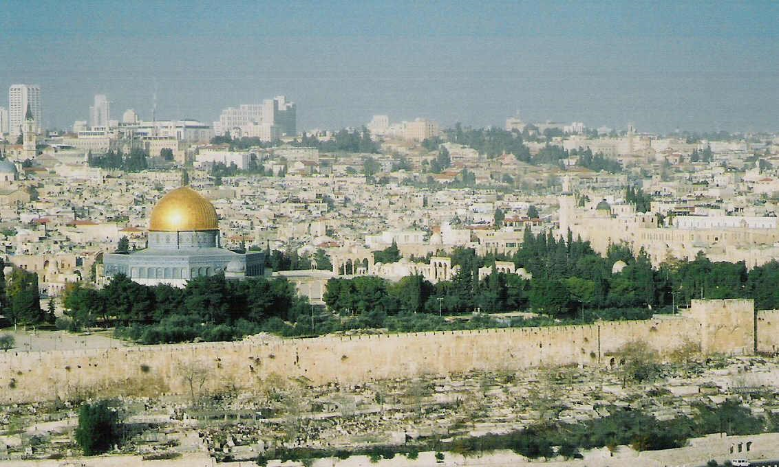
Benthuizen, 12 maart 2023
een sabbatsreis

Slide 2
Handelingen 1

Slide 3
Handelingen 1
⁶ Zij, dan, die samenkomen, vroegen Hem, en zij zeggen: Heer, herstel jij in deze tijd het koninkrijk voor Israël?
zij zouden Jeruzalem niet verlaten (:4)
en dáár wachten op de vervulling van de belofte (:4)
Jeruzalem: de stad van de grote Koning (Matth.5:35)

Slide 4
Handelingen 1
⁶ Zij, dan, die samenkomen, vroegen Hem, en zij zeggen: Heer, herstel jij in deze tijd het koninkrijk voor Israël?
het antwoord van de Heer is ontwijkend
het is dé vraag die in Handelingen wordt beantwoord

Slide 5
Handelingen 1
⁷ En Hij zei tot hen: Het is niet aan jullie de tijden of de gelegenheden te weten, die de Vader in zijn eigen macht gesteld heeft.
⁸ Maar jullie zullen kracht ontvangen, wanneer de heilige geest op jullie komt, en jullie zullen Mijn getuigen zijn in Jeruzalem, en in geheel Judea en Samaria, en tot het uiterste van het land.

Slide 6
Handelingen 1
⁹ En terwijl Hij dit zegt, terwijl zij kijken, werd Hij omhoog geheven, en een wolk vatte Hem op,
weg van hun ogen.
de hemelvaart
vanaf de Olijfberg (zie vers 12)

Slide 7
Handelingen 1
¹⁰ En zij kijken aandachtig naar de hemel,
terwijl Hij gaat,
en zie, twee mannen in witte kleren stonden bij hen,

Slide 8
Handelingen 1
¹¹ die ook zeggen: Galilese mannen, waarom staan jullie daar, en kijken jullie op naar de hemel?

Slide 9
Handelingen 1
¹¹ …Deze Jezus, die van jullie opgenomen wordt in de hemel, zal zó komen,
zoals jullie Hem naar de hemel zien gaan.
Zacharia 14
⁴ En zijn voeten zullen in die dag staan op de Olijfberg, die op het aangezicht van Jeruzalem ligt, aan de oostzijde.

Slide 10
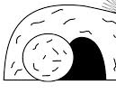
hemelvaart
wederkomst
ook:
- de plaats waar Jezus stierf (Matth.27:50-54)
- begraven werd (Joh.19:41)
- en opstond

Slide 11
hemelvaart
wederkomst
- de olijfboom > regenererend vermogen
- de olijf(olie) > zalving, opstanding, licht
- de Olijfberg > de plek waar Jezus zich uit gewoonte (Luk.22:39) en ‘s nachts terugtrok (Luk.21:37)

Slide 12
hemelvaart
wederkomst

Slide 13
Handelingen 1
¹² Toen keerden zij terug naar Jeruzalem,
vanaf de berg, genaamd de Olijfberg, die dichtbij Jeruzalem is, een sabbatsreis daarvandaan.
afstand Olijfberg --> Jeruzalem
2000 ellen

Slide 14
Sabbatsreis
Sabbatsreis - de afstand, dien de Jood op den Sabbat mag afleggen, namelijk 2000 Joodsche ellen of halve meters,
omdat in de woestijn de ark van zulk een afstand moest worden genaderd. De afstand van den Olijfberg van Jeruzalem bedroeg evenveel, volgens Flavius Jozephus
5 stadiën (Hand.1:12).
Als men verder wilde gaan, dacht men verschillende ontduikingen uit.

Slide 15
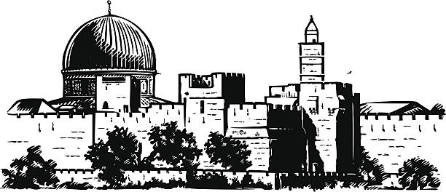
Olijfberg
hemelvaart
Jeruzalem: de stad van de grote Koning
afstand: 2000 ellen
een symbolische uitdrukking van de tijd die er zou liggen tussen de hemelvaart en de openbaring van het Koninkrijk van de Messias
het boek Handelingen beschrijft hoe dit zo is gekomen

Slide 16
Handelingen 1
¹² Toen keerden zij terug naar Jeruzalem,
vanaf de berg, genaamd de Olijfberg, die dichtbij Jeruzalem is, een sabbatsreis daarvandaan.
afstand Olijfberg --> Jeruzalem
2000 ellen
deze afstand nog 2x in de Schrift
maar ook vergelijkbare cryptische verwijzingen

Slide 17
2 Petrus 3

Slide 18
2 Petrus 3
³ Dit eerst wetende, dat er in het laatste van de dagen spotters met spotlust zullen komen, die naar hun eigen begeerten gaan, ⁴ en die zeggen:
Waar is de belofte van zijn aanwezigheid?
aanwezigheid > Grieks: parousia
SV/NBG > (toe)komst

Slide 19
2 Petrus 3
(…)
⁸ Maar laat dit ene niet onopgemerkt zijn door jullie, geliefden,
dat één dag bij de Heer is als duizend jaar,
en duizend jaar als één dag.
twee keer één dag
twee keer duizend jaar
verwijzend naar de profetie -->

Slide 20
Hosea 5
¹⁵ Ik zal heengaan en terugkeren naar mijn plaats, totdat zij schuld zullen erkennen, en mijn
aangezicht zoeken.
In hun benauwdheid zullen zij vroeg naar Mij zoeken.

Slide 21
Hosea 6
¹ Komt, en laten wij terugkeren tot JAHWEH!
Want Hij heeft in stukken gescheurd, en Hij zal ons genezen. Hij slaat, en Hij zal ons verbinden.
² Hij zal ons na twee dagen levend maken,
op de derde dag zal Hij ons oprichten,
en wij zullen leven voor zijn aangezicht.
na twee ‘dagen’ van duizend jaar

Slide 22
Jozua 3

Slide 23
Jozua 3
¹ En Jozua staat vroeg in de ochtend op
en zij breken op bij Sittim en zij komen tot aan
de Jordaan, hij en alle zonen van Israël,
en zij overnachten daar voordat ze oversteken.
Jozua > jehoshua > iēsous (Hebr.4:8)
de Jordaan > dood

Slide 24
Jozua 3
² En het is aan het einde van drie dagen dat de opzieners midden door de legerplaats passeren,
de derde dag!

Slide 25
Jozua 3
³ en zij geven het volk instructie, zeggend: "Wanneer jullie de ark van het verbond van JAHWEH, jullie God, zien, en de priesters,
de Levieten, die hem dragen, dan zullen jullie van jullie plaats reizen en jullie zullen er achter gaan.
de ark van het verbond is een uitbeelding van de opgewekte Christus

Slide 26
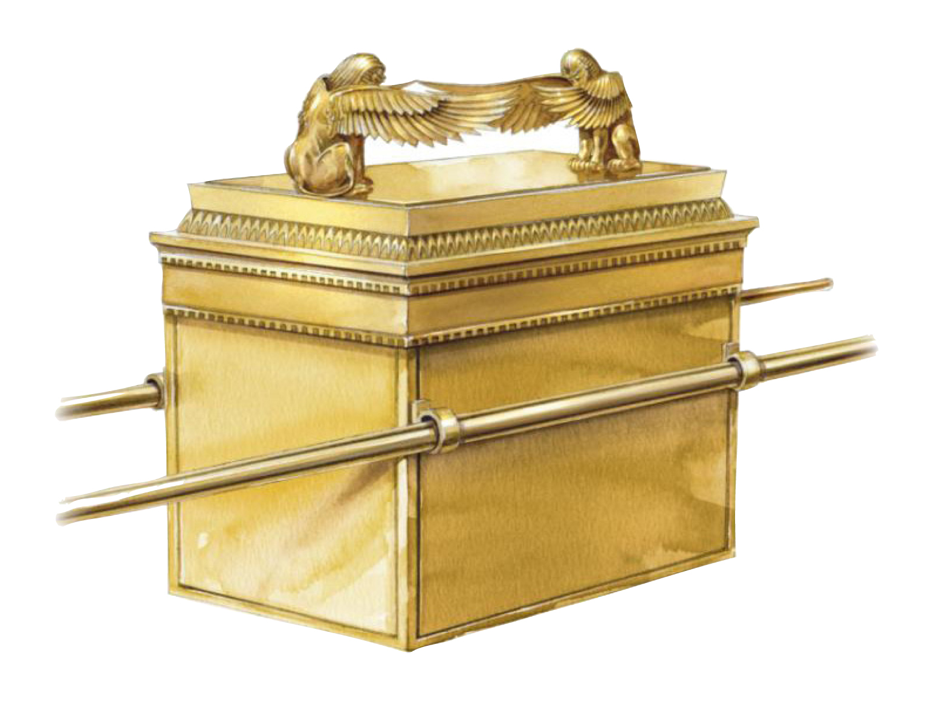
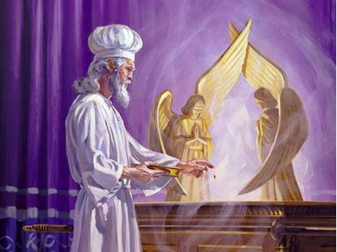
een houten kist overtrokken met goud
verzoendeksel als uitbeelding van de troon van genade (Hebr.4:16)
het stond in het allerheiligste vertrek van de tabernakel (>de hemel, Hebr.9:24)
erin bevonden zich: gouden kruik met manna, de staf van Aäron en de stenen tafelen (Hebr.9:4)

Slide 27
Jozua 3
³ en zij geven het volk instructie, zeggend: "Wanneer jullie de ark van het verbond van JAHWEH, jullie God, zien, en de priesters,
de Levieten, die hem dragen, dan zullen jullie van jullie plaats reizen en jullie zullen er achter gaan.
de Levitische priesters zijn zij die delen in de positie van de ark van het verbond…

Slide 28
Jozua 3
⁴ En er zal tussen jullie hem, een afstand zijn van tweeduizend ellen.
2000 ellen tussen de ark en Israël

Slide 29
Jozua 3
⁴ En er zal tussen jullie hem, een afstand zijn van tweeduizend ellen.
Kom niet naderbij hem, opdat jullie de weg zullen weten die jullie zullen gaan, want jullie passeerden deze weg niet gisteren en eergisteren.
de twee dagen van 2 Petrus 3:8!
uitbeelding van de 2000 jaar

Slide 30
Numeri 35

Slide 31
Numeri 35
⁴ En jullie meten buiten de stad
aan de oostkant tweeduizend ellen en
aan de zuidkant tweeduizend ellen en
aan de westkant tweeduizend ellen en
aan de noordkant tweeduizend ellen,
met de stad in het midden:
voor hen = de Levieten (:2)
de Levieten hebben geen aards erfdeel onder Israël
de Heer (JAHWEH) is hun erfdeel (Deut.10:9, 18:2)
zoals de ecclesia geen lotsdeel heeft met Israël
maar deelt in de positie van de Heer Jezus Christus

Slide 32
Jozua 3
⁴ (…) dit zal voor hen de
gemeenschappelijke weidegronden
van de steden zijn.
buiten de stad > buiten de legerplaats (Hebr.13:11-13)
ook de Heer leed en stierf buiten de legerplaats (Hebr.13:12)
oftewel: de Olijfberg ligt buiten de legerplaats!
daar leidt de Heer ons naar grazige weiden

